Slide 1

Aufgabe A203: Run-Length-Encoding
Lukas Legner, Marlo Nickol, Fabian Thomas-Barein
Technische Universität München
Aspekte der systemnahen Programmierung bei der Spieleentwicklung
Garching, 01. Februar 2017

Slide 2
Strukturierung des Vortrags
Aufgabenstellung und Spezifikation
Lösungsfindung
Implementierung und Dokumentation
Ergebnisse
Zusammenfassung

Slide 3
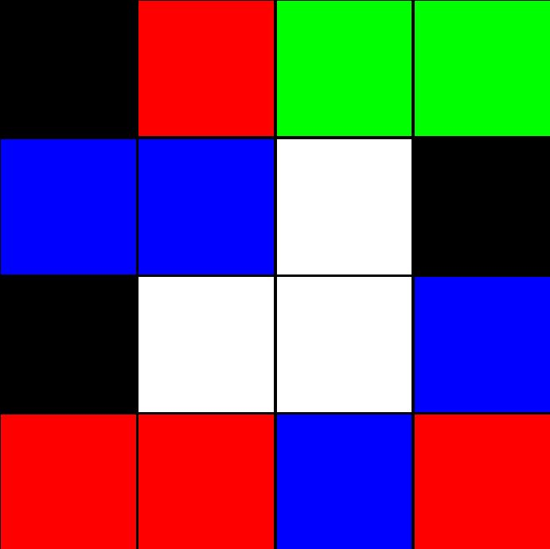
Aufgabenstellung und Spezifikation
Lauflängencodierung einer BMP-Grafik
Beispiel:
RLE ((1,S),(1,R),(2,G),(2,B),(1,W),(2,S),(2,W),(1,B),(2,R),(1,B),(1,R))
RLE-Encoding speichert Tupel der Form T = (L,V) mit L hintereinander auftretenden Werten V.

Slide 4
Aufgabenstellung und Spezifikation
Bitmaps bestehen aus vier Teilen:
Dateikopf
Informationsblock
Farbtabelle
Bilddaten
Dateikopf: enthält wichtige Dateiinformationen (Format, etc.)
Informationsblock: spezifiziert Daten, die zum Einlesen der Bitmap benötigt werden
(Höhe, Breite, Größe, etc.)
Farbtabelle (enthält die Farbeinträge)
Bilddaten

Slide 5
Aufgabenstellung und Spezifikation
Bilddaten im unkomprimierten Format
Für jeden Pixel des Bildes ist der Eintrag in der Farbtabelle angegeben
Bilddaten im RLE-8 komprimierten Format
Zwei Bytes bilden einen Datensatz
„encoded mode“:
Pixel des zweiten Byte wird so oft wiederholt wie erstes Byte angibt
„absolute mode“
Wenn erstes Byte gleich 0 und zweites Byte gleich n, dann sind die nächsten n-Byte einzelne Pixelinformationen und bilden keine Tupel
Sonderkombination wie (0,0) oder (0,1), die Zeilenende oder Dateiende markieren

Slide 6
Lösungsfindung
C-Programm, dass Bitmap einliest und wieder neu speichert.
C-Programm, dass ausschließlich „encoded mode“ codiert
C-Programm, dass sowohl „encoded“ als auch „absolute“ codiert
Übersetzung des C-Codes, der ausschließlich „encoded mode“ verwendet, in Assembler
Übersetzung des fertigen Programms in Assembler
Benchmarking

Slide 7
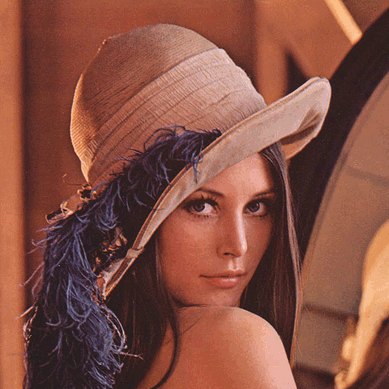
Ergebnisse
Die Implementierung in C benötigt für die Kompression durchschnittlich 0.0245 Sekunden bei 100 Durchläufen
Die Lauflängencodierung in Assembler umgesetzt benötigt bei 100 Durchläufen durchschnittlich 0.0135 Sekunden
Reduzierung der Bildgröße von 263 kB auf 248 kB

Slide 8
Zusammenfassung
RLE-Kodierung ist besonders geeignet für große Farbflächen mit wenigen Einzelfarben
Umso ungeeigneter, je detailreicher die Grafik
Zeichnet sich aus durch Einfachheit und Geschwindigkeit

